Slide 1
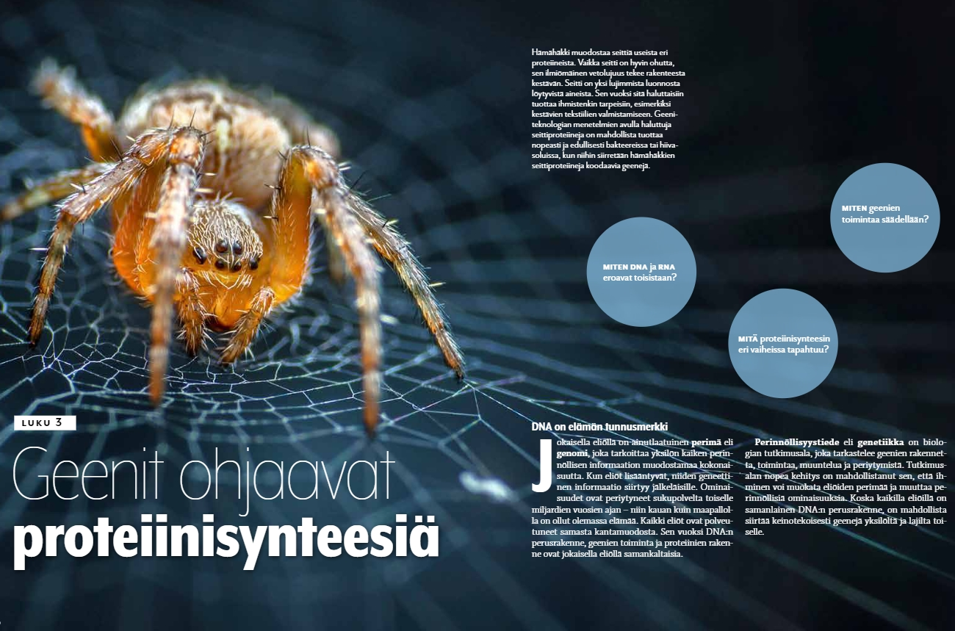
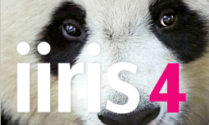

Slide 2

Tumallisen eliön perimä
Notes:
Kromosomi muodostuu yhdestä DNA-molekyylistä ja siihen kiinnittyneistä proteiineista eli histoneista. Tätä DNA:n ja histoniproteiinien muodostamaa kokonaisuutta kutsutaan kromatiiniksi.

Slide 3
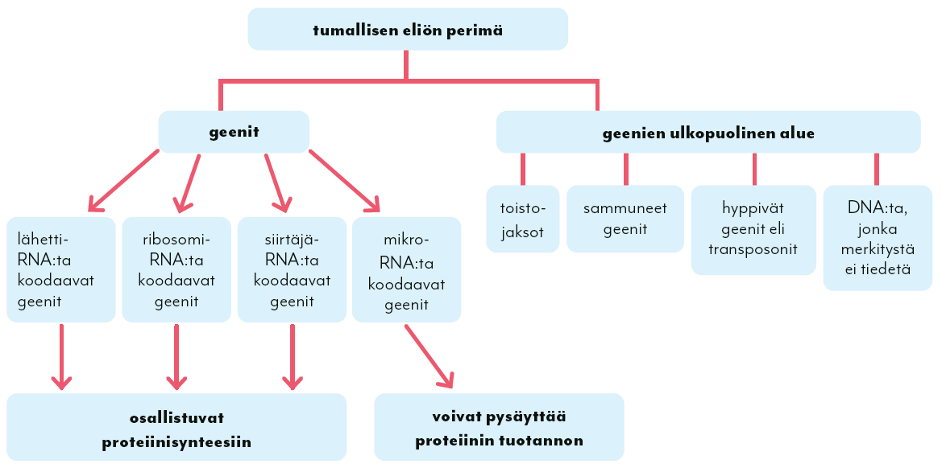
Notes:
Geenien välissä olevia DNA-jaksoja sanotaan geenien ulkopuolisiksi alueiksi, joita on suurin osa kromosomin DNA:sta. Toistojaksoilla tarkoitetaan DNA:ssa olevia alueita, joissa tietty emäsjärjestys toistuu lukuisia kertoja. Sammuneet geenit ovat geenejä, jotka ovat lakanneet toimimasta lajin evoluution kuluessa. Hyppivät geenit eli transposonit ovat DNA-jaksoja, jotka voivat vaihtaa paikkaa kromosomissa tai siirtyä kromosomista toiseen.

Slide 4
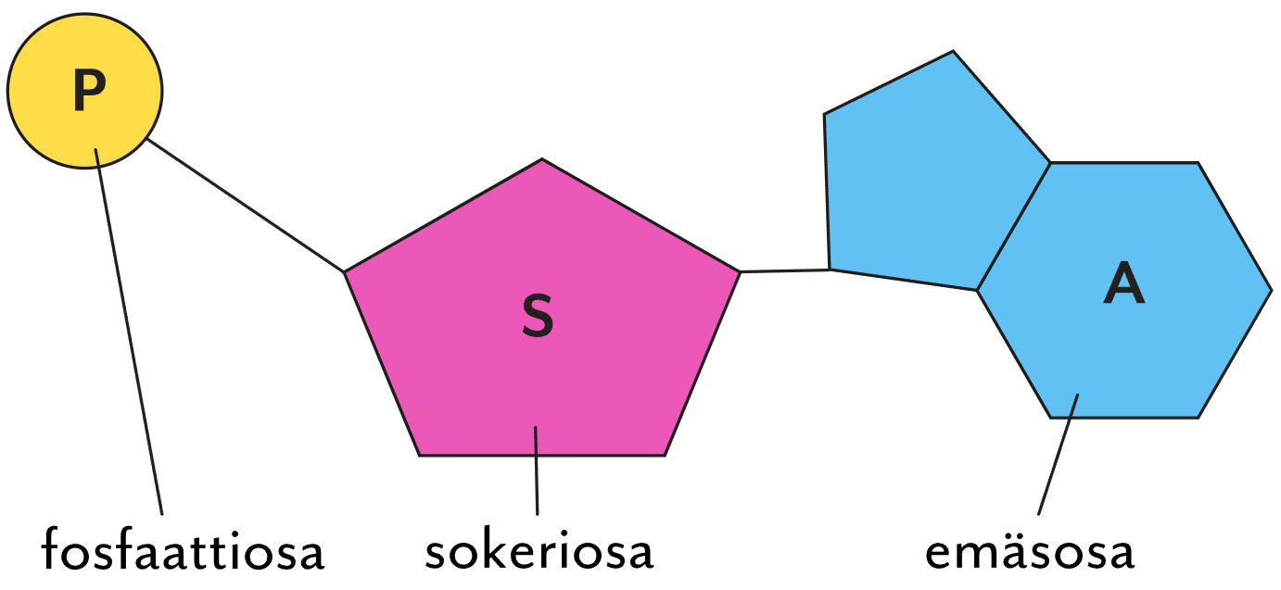
Nukleotidi

Slide 5
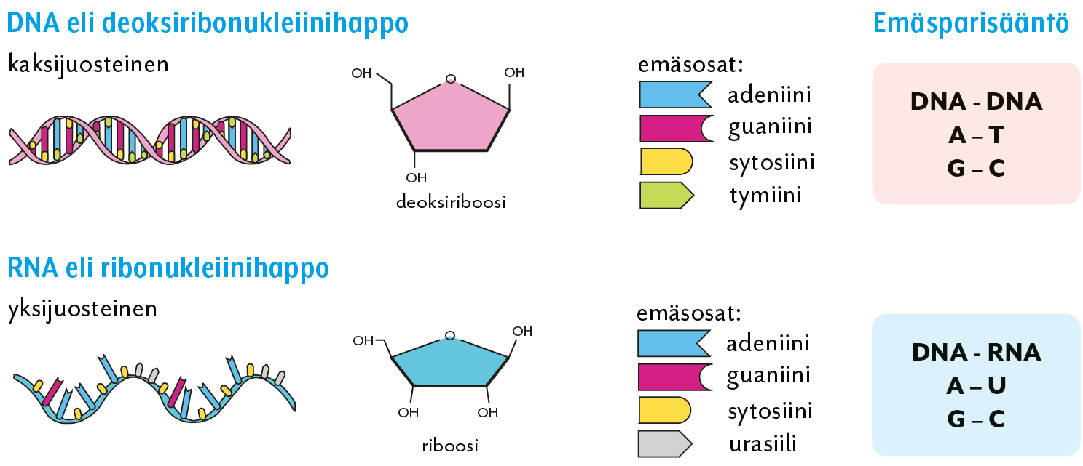

Slide 6
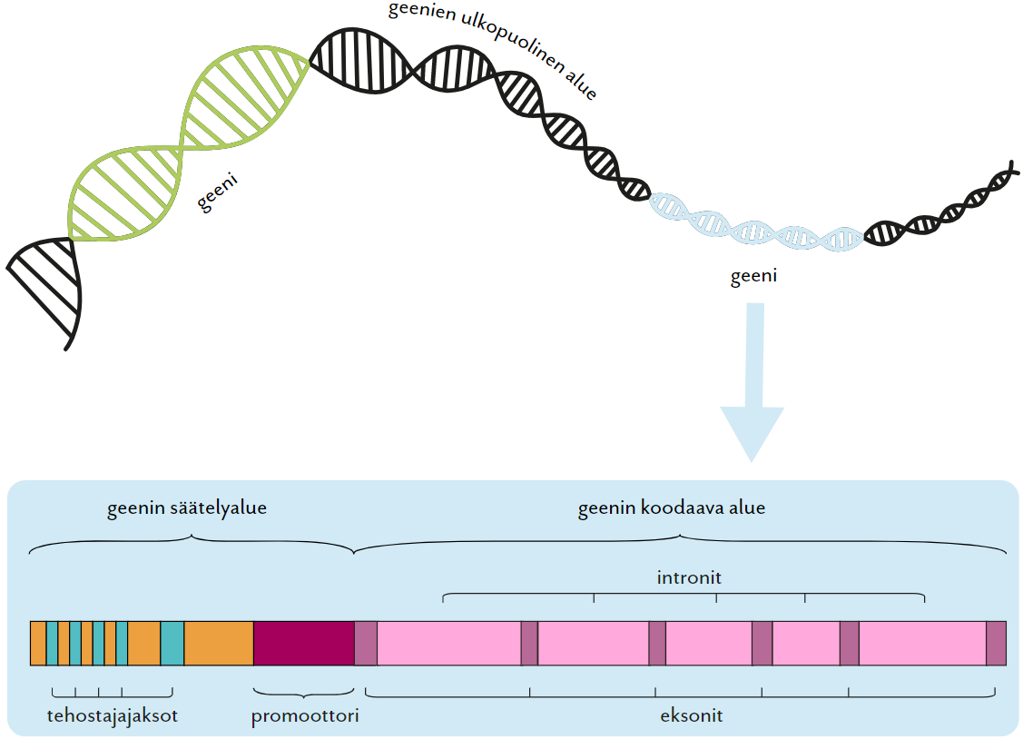
Tumallisen eliön DNA
Notes:
Tumallisen eliön geeni muodostuu säätelyalueesta ja koodaavasta alueesta. Säätelyalueella olevat tehostajajaksot ja promoottori mahdollistavat geenin luennan alkamisen. Koodaava alue koostuu eksoneista ja introneista. Eksonit sisältävät proteiinin tai RNA:n valmistukseen tarvittavan informaation eli geneettisen koodin. Intronit eivät sisällä sellaista informaatiota, jonka perusteella voitaisiin tuotaa proteiinia tai DNA:ta

Slide 7

Geenit
geeni = DNA:n pätkä, jossa on orgaanisen molekyylin (yleensä proteiinin) rakennusohje
  koodaava alue: eksonit (ohjeita) + intronit (ei ohjeita)
  säätelyalue (promoottori + tehostajajaksot), joka on koodaavan alueen ”virtakytkin” (säätelyalueeseen kiinnittyvät proteiinit käynnistävät koodaavan alueen toiminnan)
geeni proteiini ominaisuus

Slide 8
Transkriptio
Notes:
Geenin luenta alkaa, kun entsyymit katkaisevat emästen väliset vetysidokset ja avaavat DNA-molekyylin geenin kohdalta. Tämän jälkeen polymeraasientsyymi kiinnittyy geenin promoottoriin. RNA-polymeraasi lukee DNA:n ja muodostaa sen perusteella esiaste-RNA:n. Esiaste-RNA rakentuu tumassa olevista RNA-nukleotideista yksi nukleotidi kerrallaan. Esiaste-RNA rakentuu mallijuosteen rinnalle emäsparisäännön mukaisesti. Tämän seurauksena esiaste-RNA:ssa on muuten sama emäsjärjestys kuin koodaavassa juosteessa, mutta tymiinin tilalla on urasiili. Yhtä geeniä voi lukea useampi RNA-polymeraasi samaan aikaan. Tumassa tuotetaankin transkription aikana yhdestä geenistä useita esiaste-RNA-juosteita, mikä nopeuttaa proteiinien tuotantoa.

Slide 9
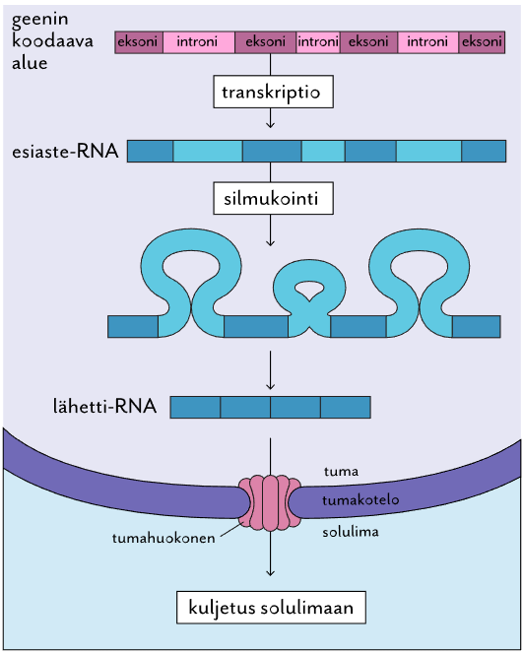
Silmukointi

Slide 10
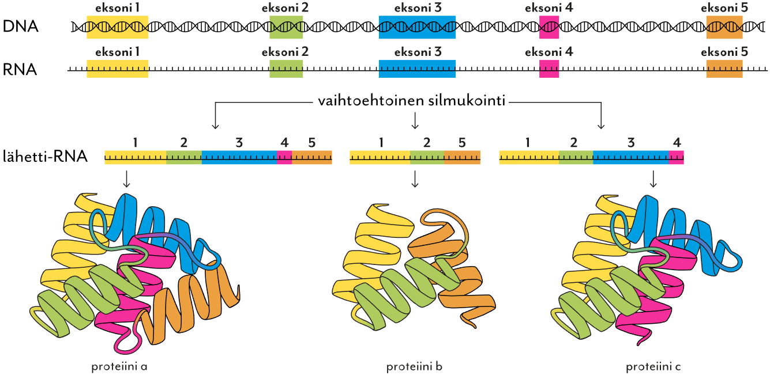
Vaihtoehtoinen silmukointi
Notes:
Esiaste-RNA sisältää vielä sekä intronit ja eksonit. Jotta saadaan lähetti-RNA:ta, tulee ne poistaa silmukoimalla. Koska esiaste-RNA voidaan silmukoida monella eri tavalla, puhutaan vaihtoehtoisesta silmukoinnista.

Slide 11
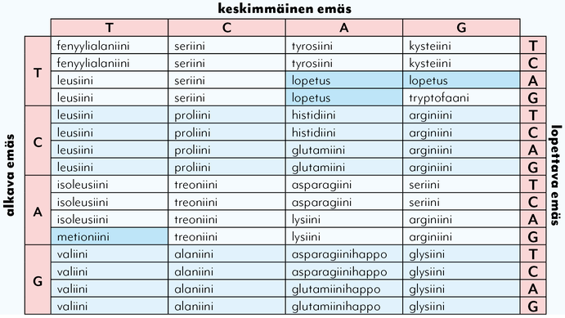
DNA:n koodaavan juosteen emäskolmikkoja
vastaavat aminohapot

Slide 12
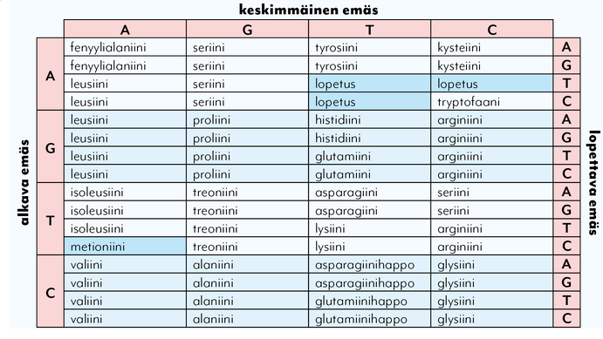
DNA:n mallijuosteen emäskolmikkoja
vastaavat aminohapot

Slide 13
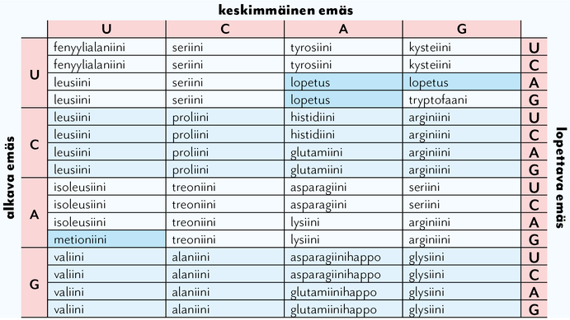
Lähetti-RNA:n emäskolmikkoja vastaavat aminohapot

Slide 14
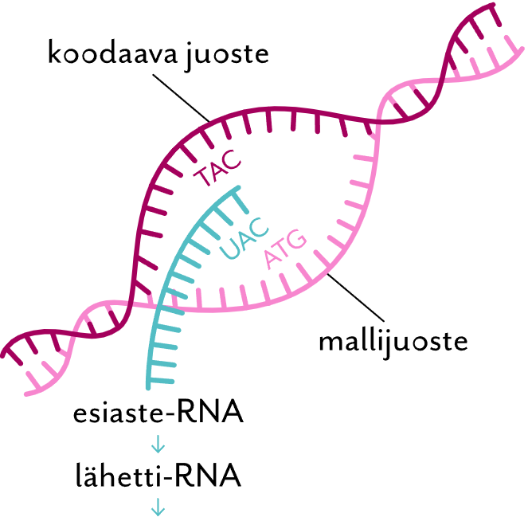
Lähetti-RNA:n muodostuminen

Slide 15
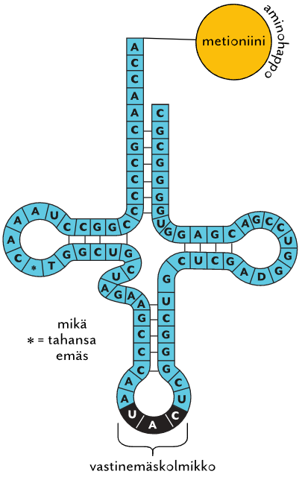
Siirtäjä-RNA
Notes:
Siirtäjä-RNA-molekyyleissä on toisessa päässä aminohappo ja toisessa päässä vastinemäskolmikko eli antikodoni. Se tunnistaa kyseistä aminohappoa koodaavan emäskolmikon. Lähetti-RNA-juosteeseen kiinnittyy sellainen siirtäjä-RNA, jonka vastinemäskolmikko vastaa emäsparisäännön mukaan lähetti-RNA:ssa olevaa emäskolmikkoa.

Slide 16
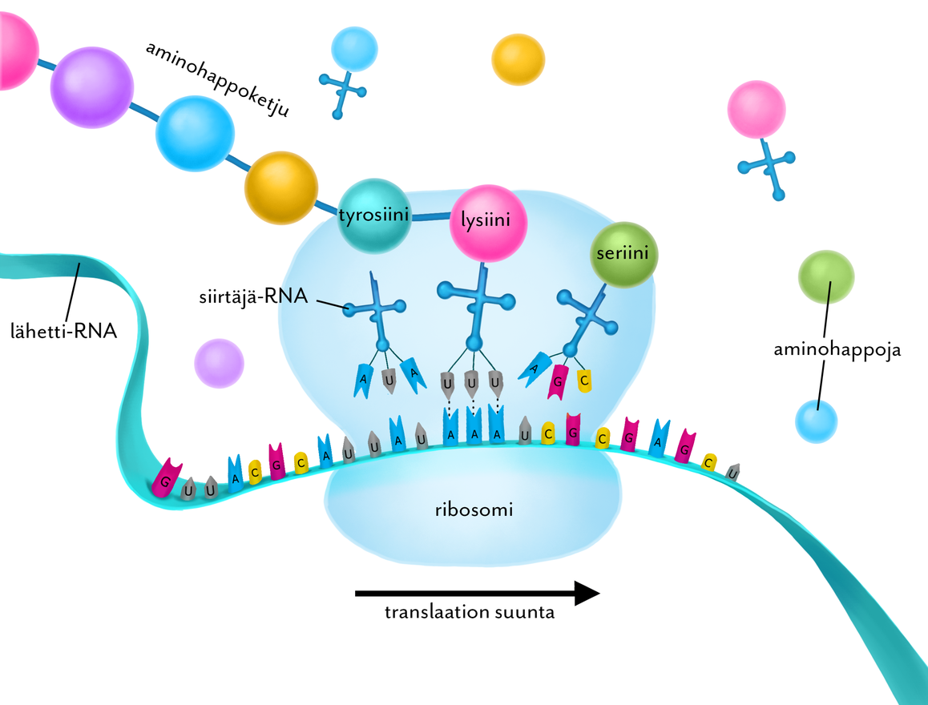
Translaatio
Notes:
Translaatiossa lähetti-RNA:n emäsjärjestys käännetään proteiinin aminohappojärjestykseksi. Jos solu tarvitsee tiettyä proteiinia paljon, samaa lähetti-RNA:ta voi lukea yhtä aikaa useita eri ribosomeja. Keskikokoisen aminohappoketjun translaatio kestää noin minuutin.

Slide 17
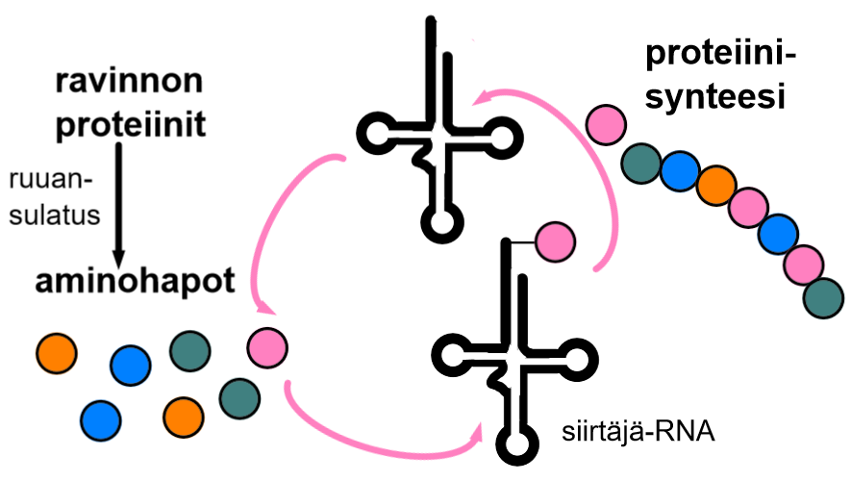
Siirtäjä-RNA:n toiminta

Slide 18
Proteiinin muokkaus ja pakkaaminen
Notes:
Aminohappoketjut muodostuvat solulimassa tai karkeassa solulimakalvostossa olevien ribosomien pinnalla. Solulimassa olevien ribosomien pinnalla tuotetaan esimerkiksi entsyymejä, jotka toimivat solulimassa tapahtuvissa reaktioissa. Karkeaan solulimaan kiinnittyneissä ribosomeissa valmistetaan esimerkiksi kalvoproteiineja ja lysosomien entsyymejä. Siellä tuotetaan myös solun ulkopuolelle eritettäviä proteiineja, kuten hormoneja. Tuotetut proteiinit käsitellään Golgin laitteessa, josta ne siirretään solukalvolle, ulos solusta tai lysosomiin.

Slide 19
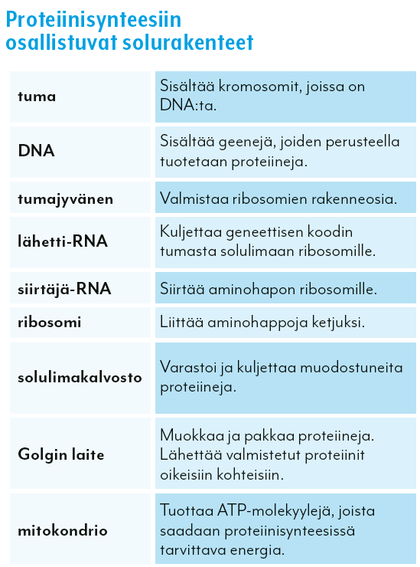

Slide 20
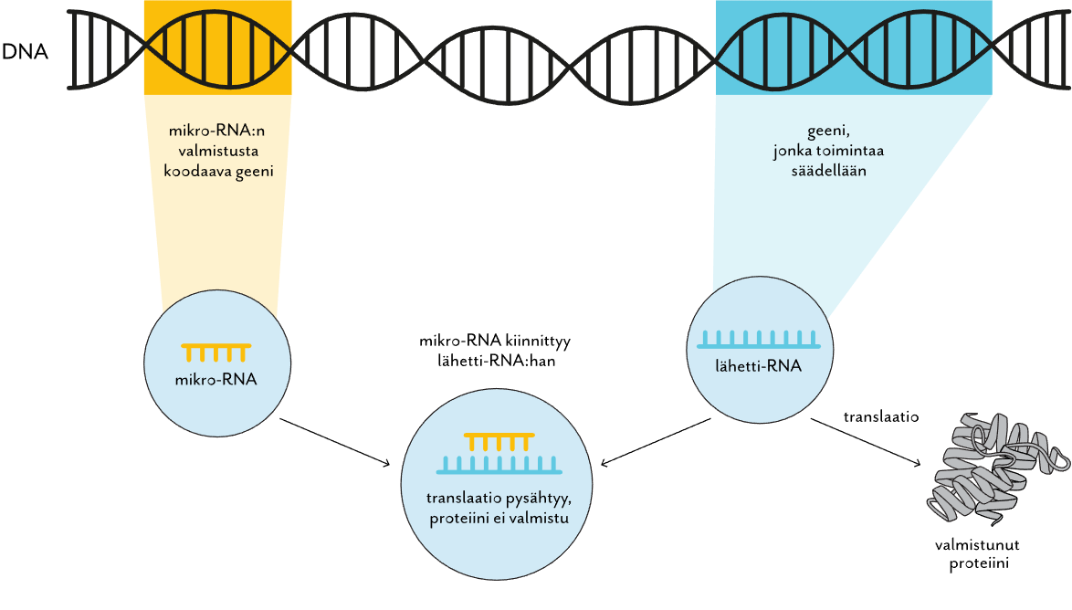
Mikro-RNA:n toiminta
Notes:
Mikro-RNA on lyhyt, noin 20 nukleotidia pitkä molekyyli. Se pysäyttää proteiinin tuotannon, kun se kiinnittyy lähetti-RNA:han ja estää siten translaation. Lähetti-RNA säilyy solussa tunteja tai viikkoja ennen kuin ne hajotetaan. Jos lähetti-RNA:ta ei hajoteta tai translaatiota estetä, saman lähetti-RNA-molekyylin avulla tuotetaan proteiinia yhä uudelleen.

Slide 21
Proteiinisynteesi
= proteiinien valmistaminen
1. Transkriptio
- DNA:n mallijuoste (eksonit ja intronit) kopioi- daan oikeina vastinemäksinä esiaste-RNA:ksi
- transkriptiotekijät säätelevät
2. Silmukointi
- vaihtoehtoinen silmukointi: eri lähetti-RNA:t muodostetaan saman geenin eri eksoneista
- esiaste-RNA:sta poistetaan intronit lähetti-RNA
Notes:
Kirjoita muistiin

Slide 22

3. Translaatio
  - siirtäjä-RNA:t järjestävät aminohappoja lähetti- RNA:n ohjeen mukaiseen järjestykseen
  - proteiineja voidaan muokata Golgin laitteessa:
  -mikro-RNA kiinnittyy lähetti-RNA:han ja estää translaation
proteiinin primaarirakenne
sekundaarirakenne
tertiaarirakenne
( kvartaarirakenne)
proteiini + hiilihydraattiosa glykoproteiini
Notes:
Kirjoita muistiin

Slide 23
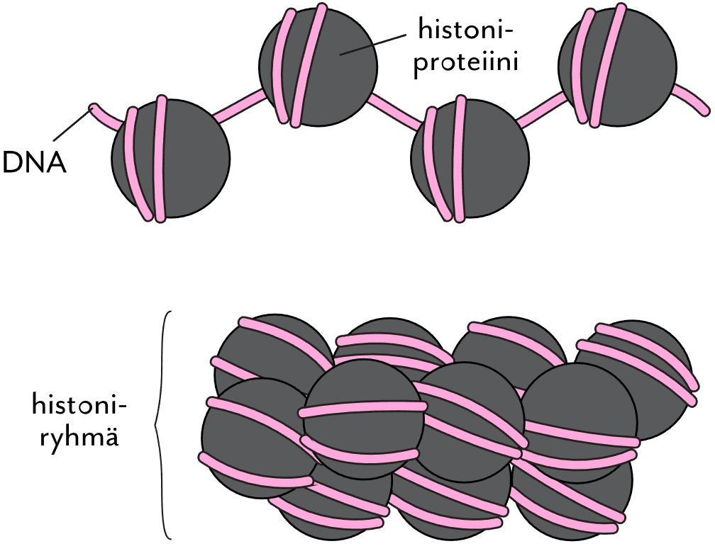
Kromatiinin pakkautuminen
Kromatiini voi olla pakkautunut tiiviisti tai löyhästi. Tiiviisti pakkautuneissa kohdissa RNA-polymeraasi ei pääse aloittamaan transkriptiota, minkä seurauksena lähetti-RNA:ta ei muodostu.
Notes:
Epigeneettiset muutokset vaikuttavat kromatiinin pakkautumiseen ja siten geenien aktiivisuuteen. Kromatiinissa olevien histoniproteiinien rakenteen muutoksilla on huomattava vaikutus, joidenkin sairauksien, kuten syövän, synnyssä.

Slide 24
Lämpötilan nousu aiheuttaa epigeneettisiä
muutoksia marsujen geeneissä, jotka säätelevät
lämpö-vaurioilta suojaavien proteiinien tuotantoa.
Notes:
Epigeneettinen säätely tarkoittaa geenin toiminnassa tapahtuneita perinnöllisiä muutoksia, jotka toteutuvat ilman, että geenin emäsjärjestys muuttuu. Muutosten seurauksena geenin toiminta voi tehostua, vähentyä tai loppua kokonaan. Epigeneettisen muutoksen vaikutus voi periytyä useiden sukupolvien ajan vanhemmalta jälkeläiselle. Esimerkiksi epäterveellisen ruokavalion on todettu aiheuttaneen diabetekseen johtavia epigeneettisiä muutoksia nisäkkäillä ja periytyneen niiden jälkeläisille.

Slide 25
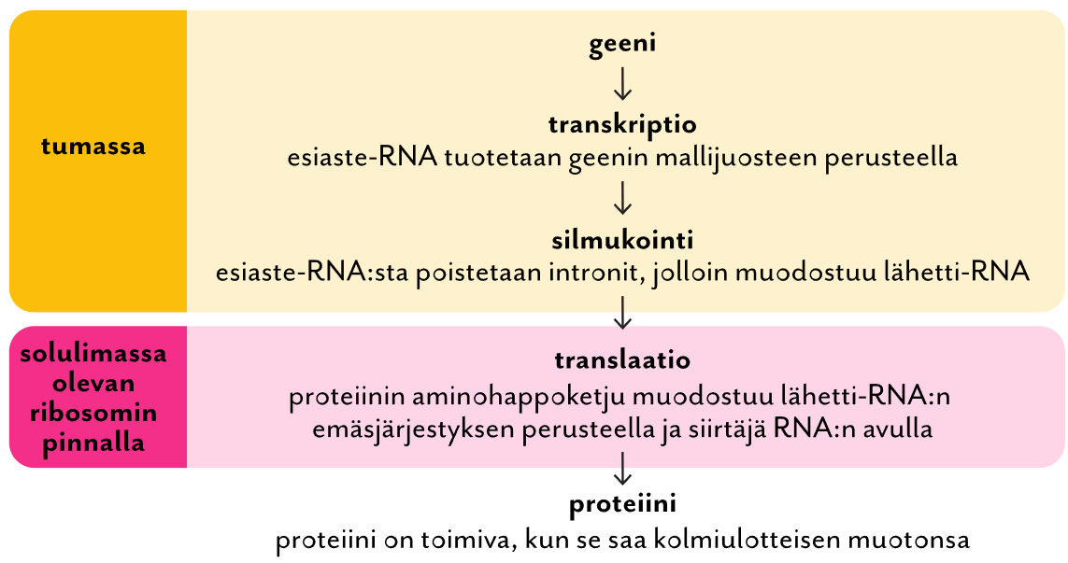
Proteiinisynteesi tumallisessa solussa

Slide 26
Kuvalähteet
Piirroskuvat
Joona Aalto: diat 4, 5, 6, 9, 10, 14, 15, 20, 23, 25
Jari Kolehmainen: dia 17
Johanna Tarkela: diat 2, 8, 16, 18
Valokuvat
Getty Images: dia 1
Shutterstock: dia 24

